Slide 1
Speiderprogram
Workshop: Aktivitetsløype
Lederkonferansen

Slide 2
PROGRAM

Slide 3
Speiderstigen
Speiderstigen er hjørnesteinen i programmet
Sikrer tilpasset nivå, progresjon «man skal klatre oppover»
Kan – Kjenner - Erfart
Lederverktøy: «Det er dette vi skal gjøre»
Strukturert etter de fem verdiene:

Slide 4
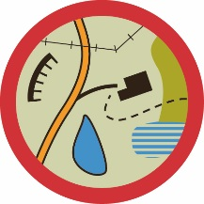
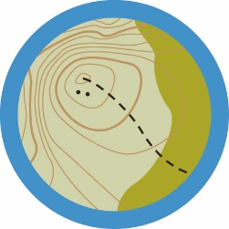
Fra speiderstigen Tema: Orientering Ressurs: Orienteringsmerke
Oppdager
Kan en oppdager de vanligste karttegnene
Har en oppdager erfart å bruke et kart sammen med andre, til å finne en skatt på et kjent område
Stifinner
Kan en stifinner de vanligste karttegnene, vet hva høydekurver og målestokk på kartet betyr og kan orienterer et kart med et kompass
Har en stifinner erfart å bruke kart aktivt som hjelpemiddel når man er på tur
Vandrer
7. Klasse
Har en vandrer erfart å bruke kart og kompass til å finne fram i ukjent terreng, samt ta ut og følge en kompasskurs
Har en vandrer erfart å bruke GPS som et nyttig verktøy
10. Klasse
Har en vandrer erfart å instruere andre speidere i kunnskap og teknikker knyttet til friluftsliv, som:
Bruke kart og kompass for å finne fram i ukjent terreng
Rovere:
Flere pkt. knyttet til Friluftsliv

Slide 5
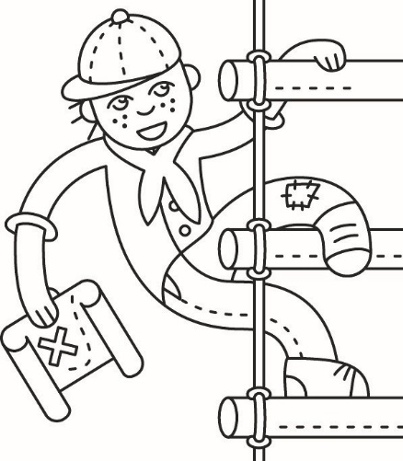
Oppdagerprogram
1.-2. klasse
Gult skjerf
6 semestermerker
50 aktivitetsmerker
60 møteforslag

Slide 6
Semestermerker for oppdagere
Høst
Vår
Jungel
Opp
Eventyr
Klissvåt
Nysgjerrig
Villmark

Slide 7
Semestermerker for oppdagere
Opp | Eventyr | Jungel | Villmark | Klissvåt | Nysgjerrig
Mål fra speider-stigen | Mål fra speider-stigen | Mål fra speider-stigen | Mål fra speider-stigen | Mål fra speider-stigen | Mål fra speider-stigen
Aktivitetsmerker: Astronomi Klatre | Aktivitetsmerker: Baden-Powell- Fyr og flamme | Aktivitetsmerker: God og varm Mat fra naturen | Aktivitetsmerker: Pionering Kniv | Aktivitetsmerker: Dyr i vann Vått | Aktivitetsmerker: Orientering Førstehjelp
10 møte-forslag, vil fornyes | 10 møte-forslag, vil fornyes | 10 møte-forslag, vil fornyes | 10 møte-forslag, vil fornyes | 10 møte-forslag, vil fornyes | 10 møte-forslag, vil fornyes

Slide 8
Aktivitetsmerker for oppdagere
Et møte

Slide 9
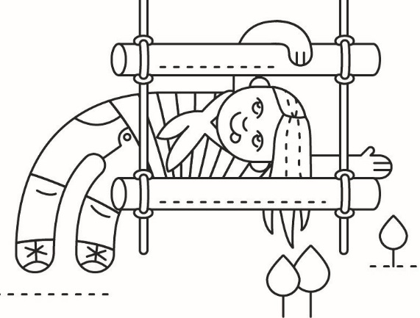
Stifinnerprogram
3.-4. klasse
Rødt skjerf
Fire semestermerker
70 aktivitetsmerker
40 møteforslag

Slide 10
Semestermerker for stifinnere
Ild
Vann
Himmel
Jord

Slide 11
Aktivitetsmerker for stifinnere
Et til to møter eller en tur

Slide 13
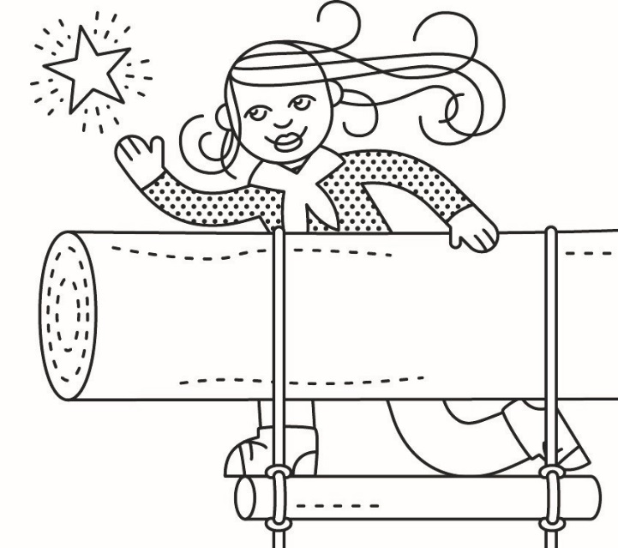
Vandrerprogram
5.-10. klasse
Blått skjerf (5.-7.klasse)
Grønn skjerf (8.-10.klasse)
Patruljeførere og assistenter har eget distinksjonsmerke på skjorte (og eventuelt på skjerf)
Fire grader
90 aktivitetsmerker

Slide 14
Gradsprogram
Fire grader
Kravene er strukturert etter de fem verdiene

Slide 15
Vandrergrader
Klasse | Skjerf / Speiderstigen | Mulig gradsprogresjon
5.klasse høst | Blått, 5. – 7. klasse | Aspirant
5.klasse Vår | Blått, 5. – 7. klasse | Bronse
6.klasse høst | Blått, 5. – 7. klasse | Bronse
6.klasse vår | Blått, 5. – 7. klasse | Bronse
7.klasse høst | Blått, 5. – 7. klasse | Bronse / Sølv
7.klasse vår | Blått, 5. – 7. klasse | Sølv
8.klasse høst | Grønt, 8. – 10. klasse | Sølv
8.klasse vår | Grønt, 8. – 10. klasse | Sølv
9.klasse høst | Grønt, 8. – 10. klasse | Sølv / Gull
9.klasse vår | Grønt, 8. – 10. klasse | Gull
10.klasse høst | Grønt, 8. – 10. klasse | Gull
10.klasse vår | Grønt, 8. – 10. klasse | Gull/ roveraspirant

Slide 16
Aktivitetsmerker for vandrere
To til tre møter eller en tur

Slide 18
Roverprogram
1.klasse VGS – 25 år
Burgunderrødt skjerf
Rovermentor
Roverekspert
30 aktivitetsmerker

Slide 19
Rovermentor
Skal sikre at roverlaget/lagleder har en veileder og ressurs i gruppen
Komme med innspill, informasjon og ideer
Skal ikke være med i roverlaget

Slide 20
Roverekspert
Strukturert etter de fem kjerneverdiene
Avsluttes med en prosjektoppgave som Rovernemnda godkjenner

Slide 21
Aktivitetsmerker for rovere

